Slide 1

01
게임 컨셉 3p
02
개발 범위 4p
03
개발 일정 5p
04
Github 커밋 통계 6p
05
자체 평가 7p

Slide 2

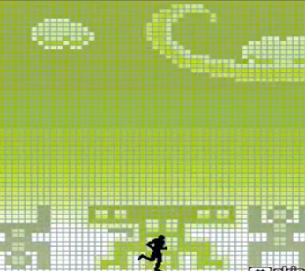
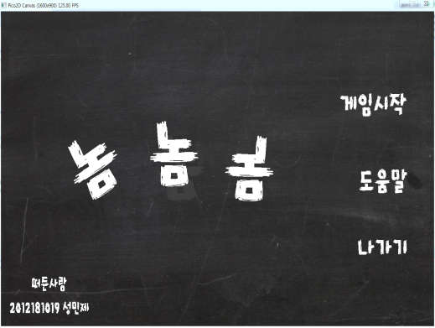
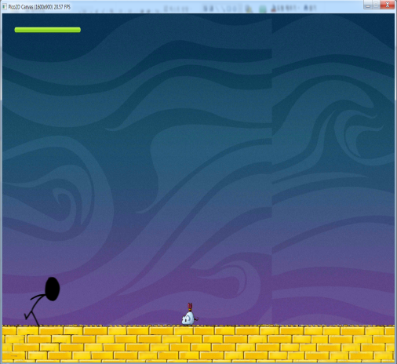
기존의 단순한 컨트롤의 횡스크롤 러닝 게임인 놈에 조작방법을 추가
몬스터별 공략방법을 다르게하여 난이도 ↑
스테이지별로 캐릭터 위치에 변화를 주어 난이도 ↑
조작키
  마우스 : 타이틀에서 메뉴 선택
  키보드 : 인게임에서 캐릭터 조작

Slide 3
개발 범위
내용 |  | 범위
화면구성 | 아웃게임 | 타이틀(제목,시작,도움말,끝내기), 엔딩 화면(총계,결과표시)
 | 인게임 | 배경, 땅, 캐릭터, 몬스터, HP바
게임 스테이지 |  | 3개의 스테이지 설정
애니메이션 |  | 점프, 공격, 달리기 애니메이션 몬스터 충돌 시 동작 캐릭터 사망 몬스터 사망, 히트, 달리기 동작 게임 클리어 시 동작
사운드 |  | BGM 및 점프, 공격, 히트 사운드
게임 난이도 |  | 스테이지에 따른 조작방법 및 출현 몬스터 변화로 난이도 조절. 1탄-기본/ 2탄 - 두 개의 캐릭터 / 3탄 – 리버스, 몬스터추가
게임 코어 기능 |  | 맵스크롤 캐릭터와 몬스터의 충돌 및 처치 애니메이션 구현 스테이지의 이동

Slide 4


최종 발표
2012181019 성민제

Slide 5
최종 개발 결과
주차 | 목표 개발 범위 | 실제 개발 완료 범위 | 완료율
1주(09월20일~09월26일) | 프로젝트 1차 발표 및 리소스 수집 | 모두 구현 | 100%
2주(09월27일~10월03일) | 캐릭터 및 몬스터의 움직임 구현 | 모두 구현 | 100%
3주(10월04일~10월10일) | 횡스크롤 구현 및 맵 제작 | 모두 구현 | 100%
4주(10월11일~10월17일) | 스테이지 1 애니메이션 적용 | 모두 구현 | 100%
5주(10월18일~10월24일) | 게임 시작 화면(타이틀) 제작 | 모두 구현 | 100%
6주(10월25일~10월31일) | 프로젝트 2차 발표 | 모두 구현 | 100%
7주(11월01일~11월07일) | 충돌 체크, 스테이지 2,3 제작 | 모두 구현 | 100%
8주(11월08일~11월14일) | 프로토 타입 제작 및 테스트 스테이지 2,3 제작 | 모두 구현 | 100%
9주(11월15일~11월21일) | BGM 넣기, 게임 끝 화면 제작 | 모두 구현 | 100%
10주(11월22일~11월28일) | 프로젝트 3차 발표 | 모두 구현 + 점수 및 등급 계산 | 100%
11주(11월29일~12월05일) | 에러 및 버그 최종 수정 | 모두 구현 | 100%
12주(12월06일~12월12일) | 기말고사 / 최종 버젼 테스트 | 모두 구현 | 100%
13주(12월13일~12월19일) | 프로젝트 최종 발표 | 모두 구현 | 100%

Slide 6
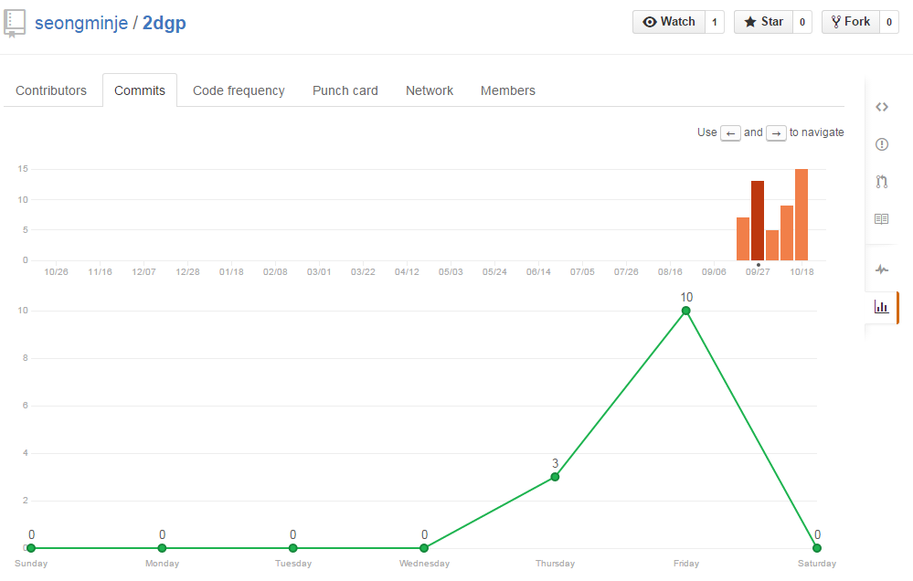
Github 커밋 통계

Slide 7
자체 평가
평가항목 | 평가 (A:매우잘함,B:잘함,C:보통,D:못함,E:매우못함)
발표자료에 포함할 내용을 다 포함했는가? | A
계획 대비 일정은 잘 지켰는가? | C
게임 프로토타입은 실행이 잘 되는가? | B
동영상의 화면과 소리 상태는 양호한가? | A

